Slide 1
Audit Carrefour
Magasin: Gammarth
Le 07/12/2018
Mme Meriam CHOUCHENE

Slide 2
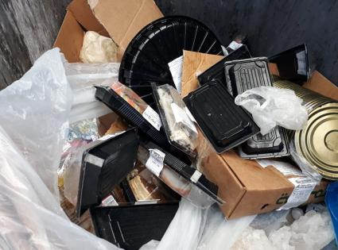
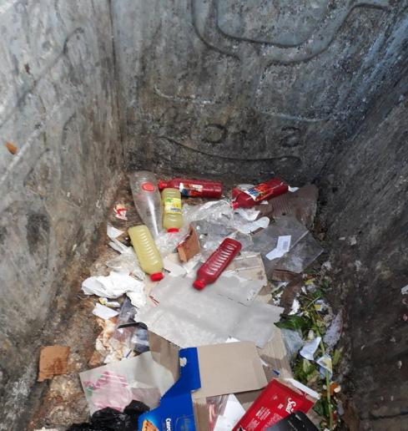
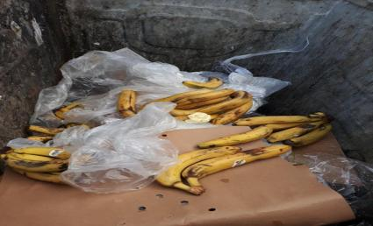
Gestion de déchet: les produits sont jetés à la poubelle sans destruction comme indiqué à la procédure

Slide 3
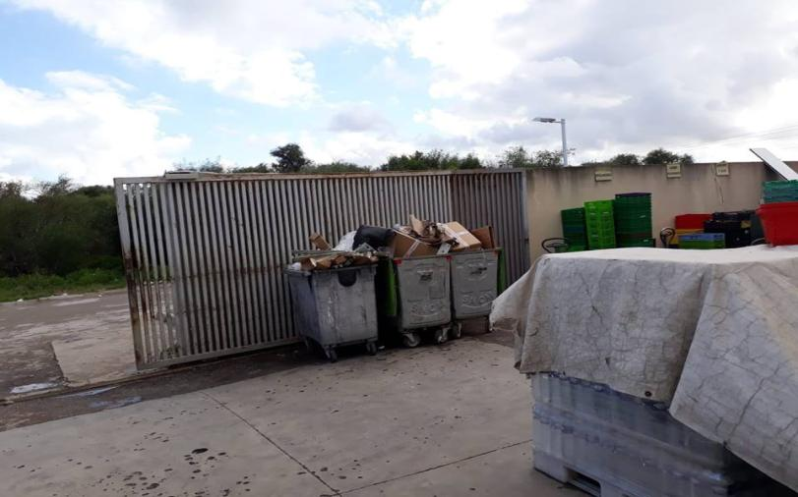
Gestion déchets: les bennes à ordures sont maintenues dans la zone de réception

Slide 4
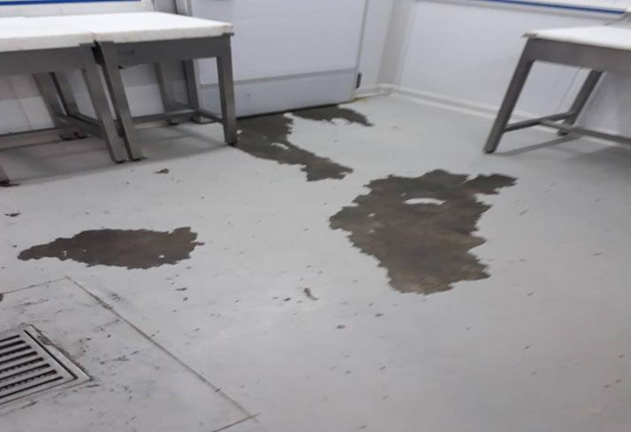
Boucherie: Ecaillement du revêtement du laboratoire

Slide 5
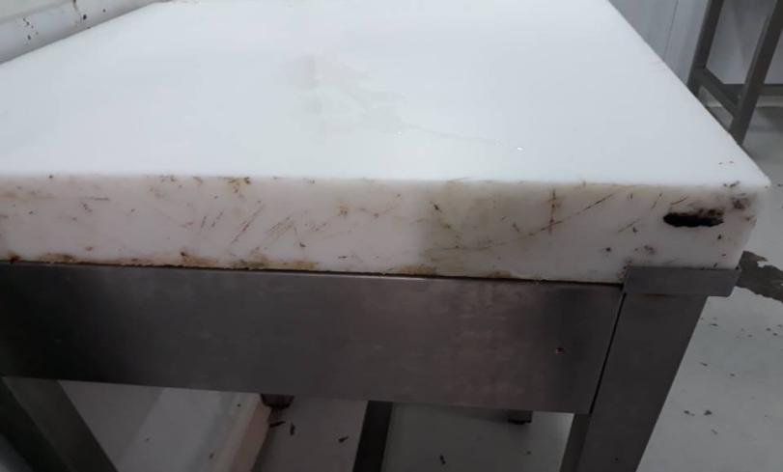
Boucherie: les billots sont souillés après nettoyage

Slide 6
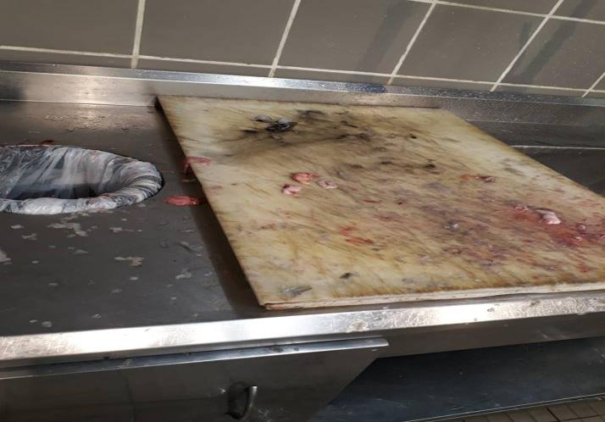
Poissonnerie: La planche est fissurée

Slide 7
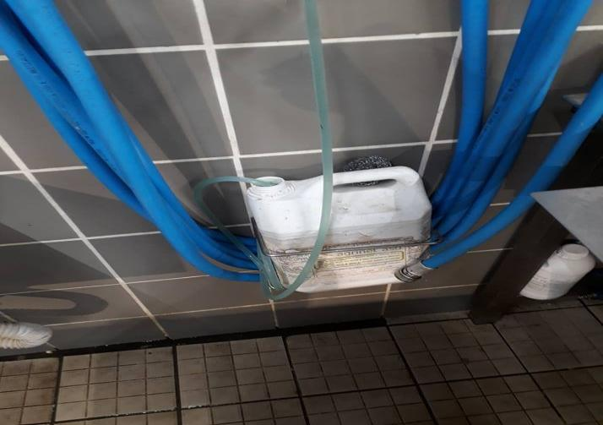
Poissonnerie: La poignée de la station de nettoyage est démontée

Slide 8
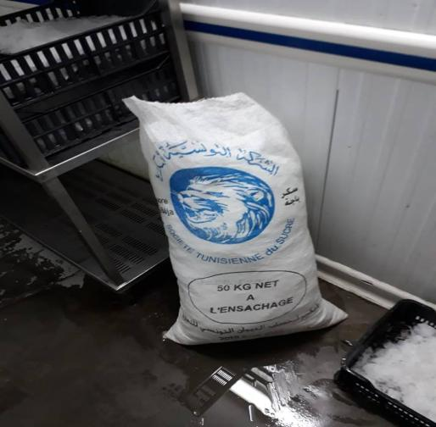
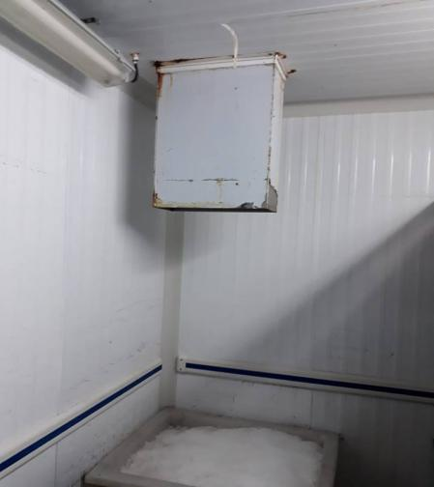
Poissonnerie: Ecaillement du revêtement du sol de la chambre froide. La fabrique de glace est en panne avec un revêtement oxydé. La glace pilée approvisionnée d’un fournisseur externe est stockée dans un sac à sucre placé à même le sol

Slide 9
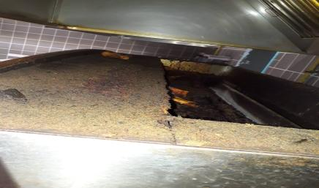
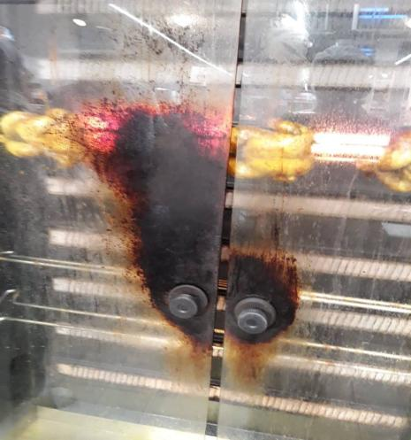
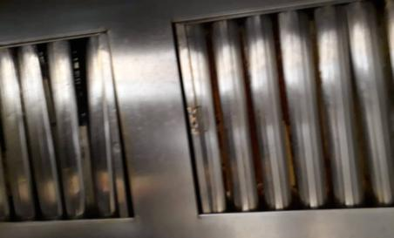
Traiteur: la vitre de la rôtissoire est abimée, présence de rouille au dessus de la rôtissoire, les grilles de la hotte sont souillées.

Slide 10
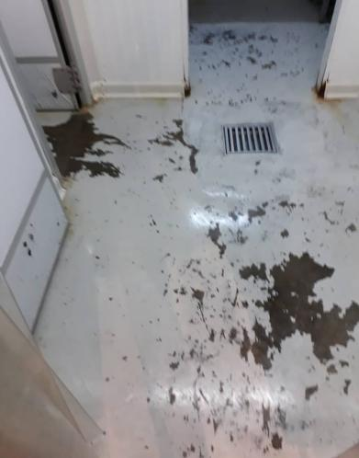
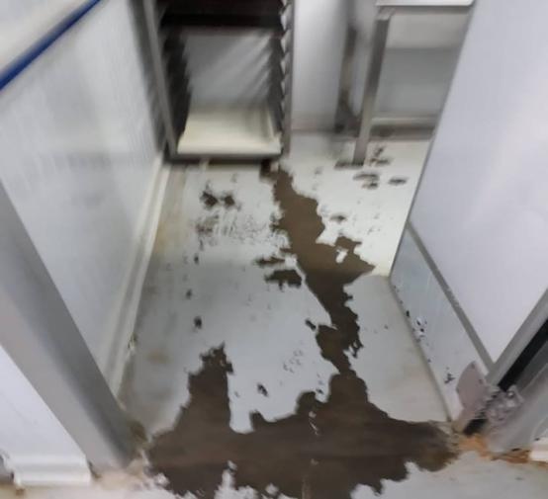
Traiteur: Ecaillement du revêtement du sol du laboratoire

Slide 11
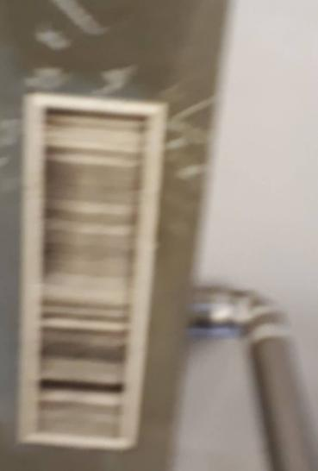
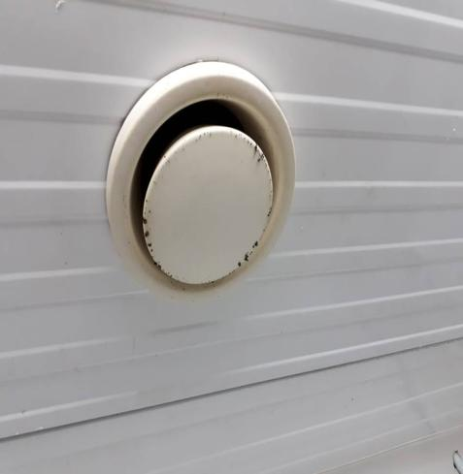
Traiteur: les bouches d’aération sont souillées

Slide 12
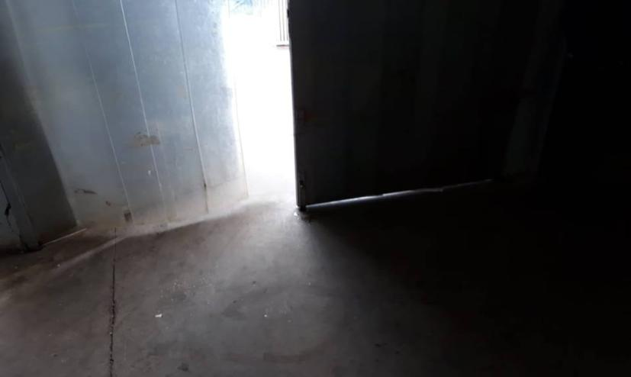
Réception: manque d’étanchéité de la porte du quai de réception

Slide 13
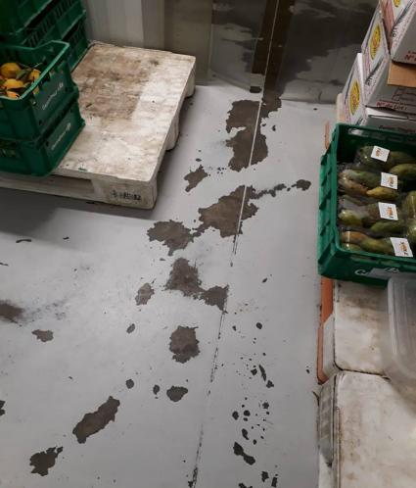
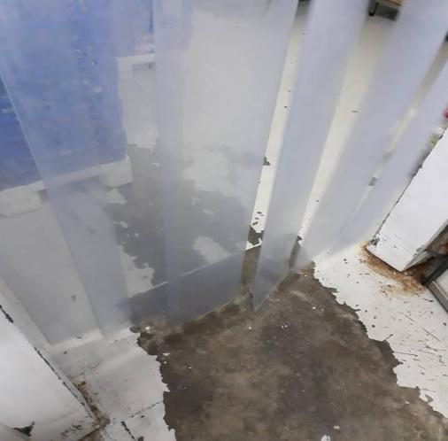
FLEG & PLS: Ecaillement du revêtement du sol des chambres froides

Slide 14
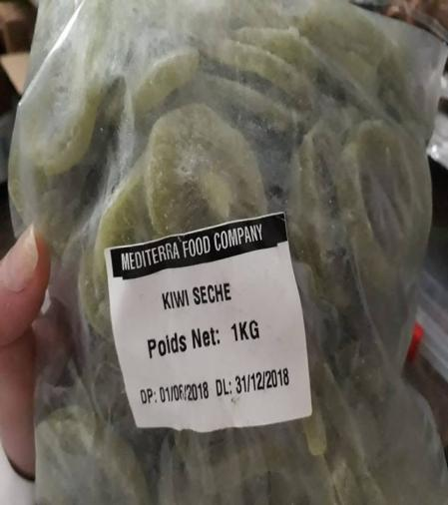
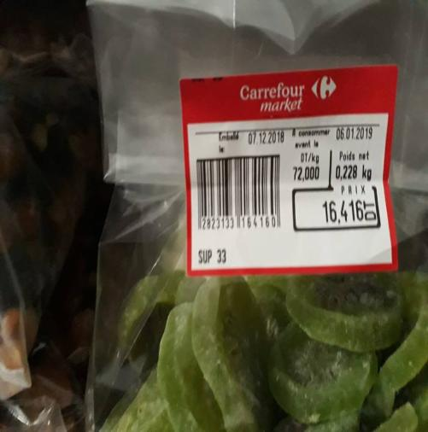
Condiments: la DLC UHD des kiwis séchés dépasse celle du fournisseur

Slide 15
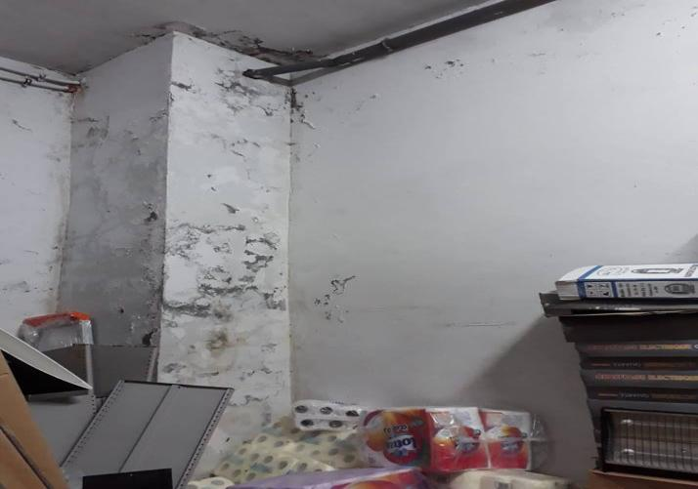
PGC: présence de trace de fuite sur les murs de la réserve

Slide 16
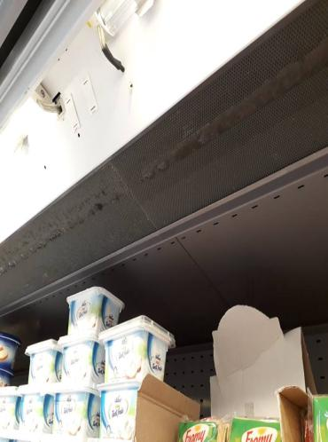
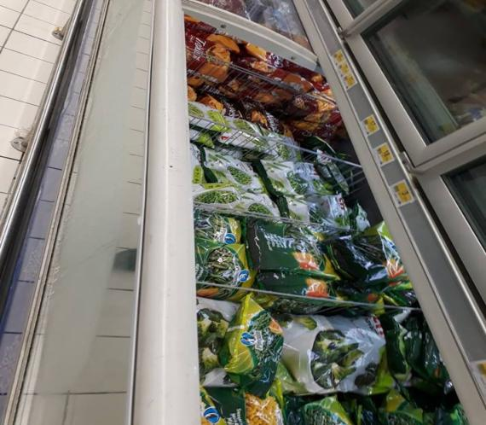
PLS: Egouttage du condensat à partir du meuble des fromages; Une partie du meuble surgelé est dépourvue de couvercle

Slide 17
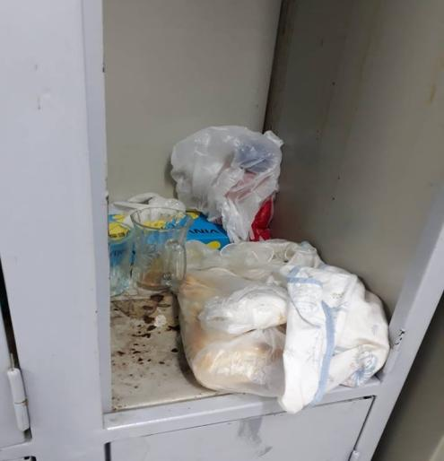
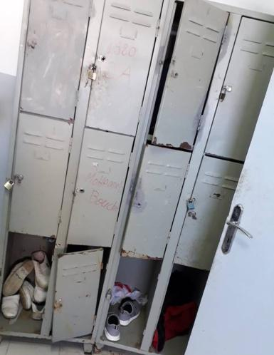
Vestiaires: Les casiers hommes sont rouillés et défoncés; présence de nourriture dans un casier aux vestiaires femmes.

